Slide 1
第六章 圆
二、与圆有关的位置关系
01
考点解读
02
考点梳理
03
真题剖析
04
实战提分

Slide 2
01
考点解读

Slide 3

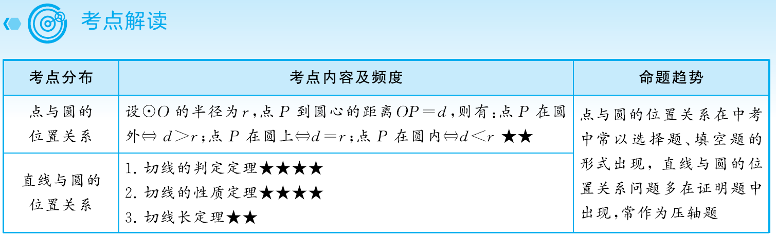


Slide 4
02
考点梳理

Slide 5
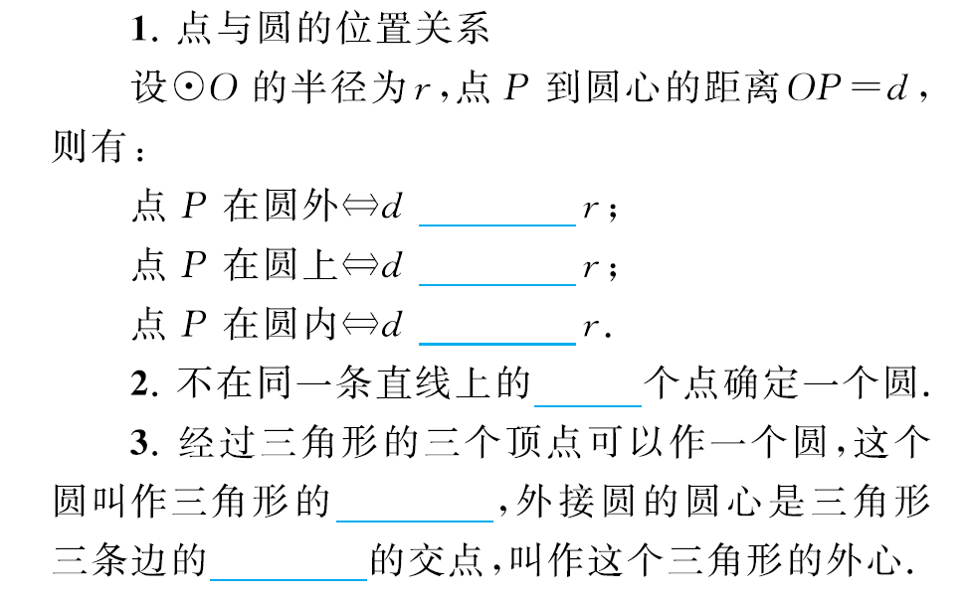
考点梳理
>
=
<
三
外接圆
垂直平分线

Slide 6
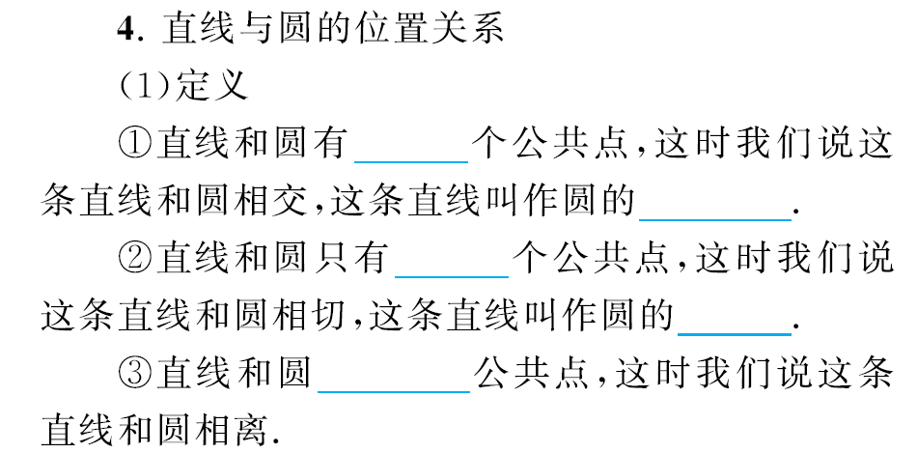
考点梳理
两
割线
一
切线
没有

Slide 7
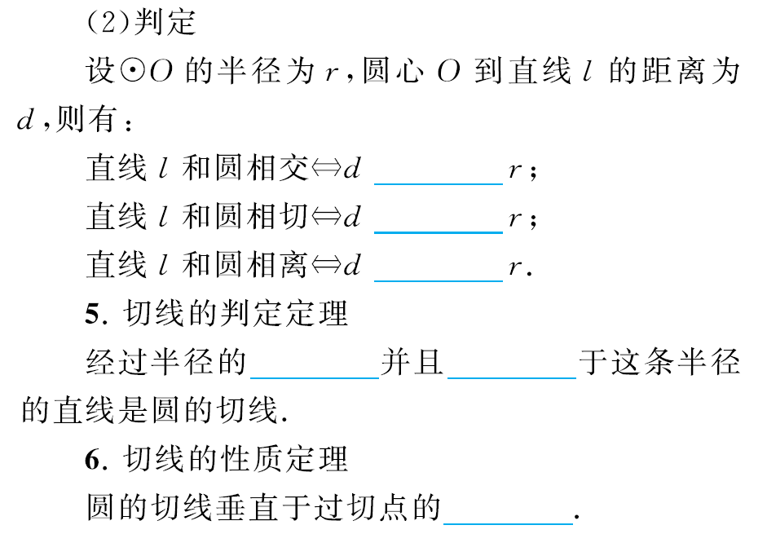
考点梳理
<
=
>
外端
垂直
半径

Slide 8
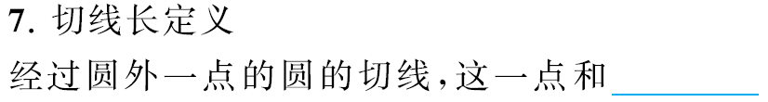
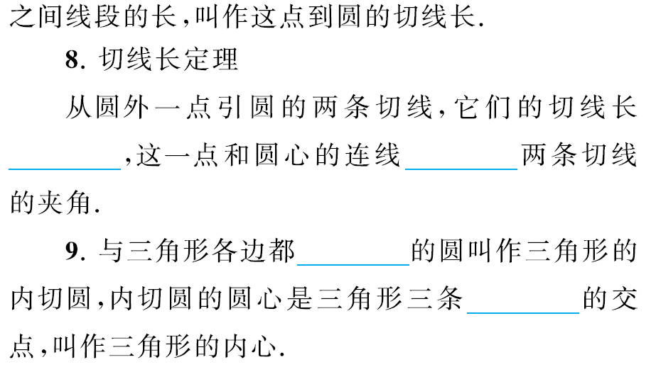
考点梳理
切点
相等
平分
相切
角平分线

Slide 9
03
真题剖析

Slide 10
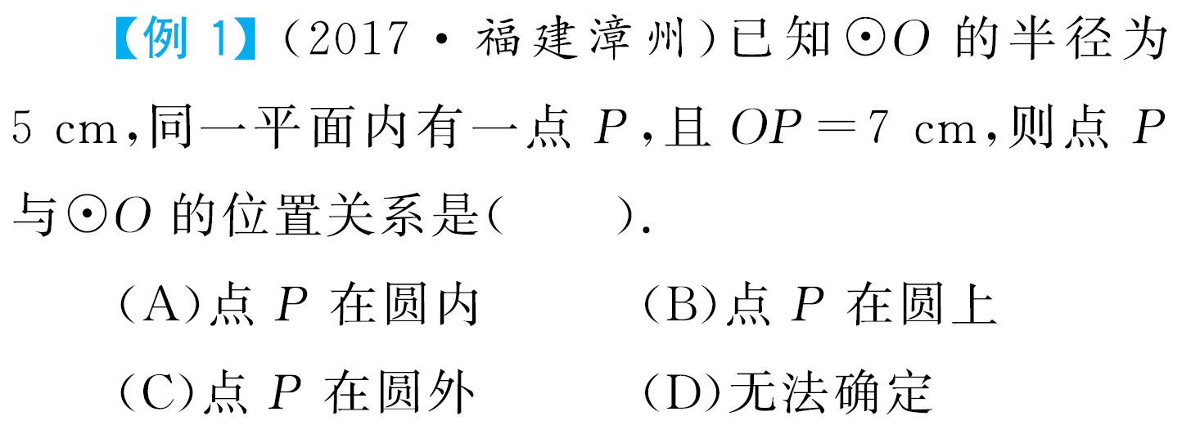

真题剖析
考点1：点与圆的位置关系
C
【点拨与解答】 本题考查点与圆的位置关系，解决此类问题可
通过比较点与圆心的距离d与半径r的关系完成判定.∵点P到圆心
O的距离OP=7 cm，⊙O的半径为5 cm，∴d>r.∴点P与⊙O的位置
关系是点P在圆外.故选C.

Slide 11
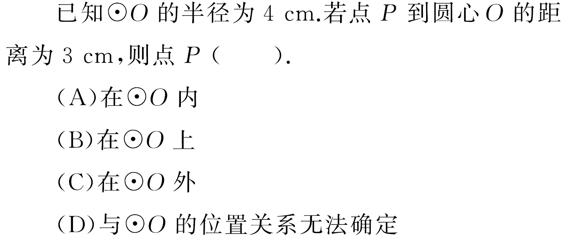

变式 1
A

Slide 12
真题剖析
考点2：直线与圆的位置关系
【例2】（2018•湖南湘西州）已知⊙O的半径为5cm，
圆心O到直线l的距离为5cm，则直线l与⊙O的位置关
系是( ).
（A）相交 （B）相切
（C）相离 （D）无法确定
B
【点拨与解答】 本题考查直线与圆的位置关系，解决此类问题
可通过比较圆心与直线的距离d与半径r的关系完成判定.
∵直线l到圆心O的距离为5 cm，⊙O的半径为5 cm，∴d=r.
∴直线l与⊙O相切.故选B.

Slide 13
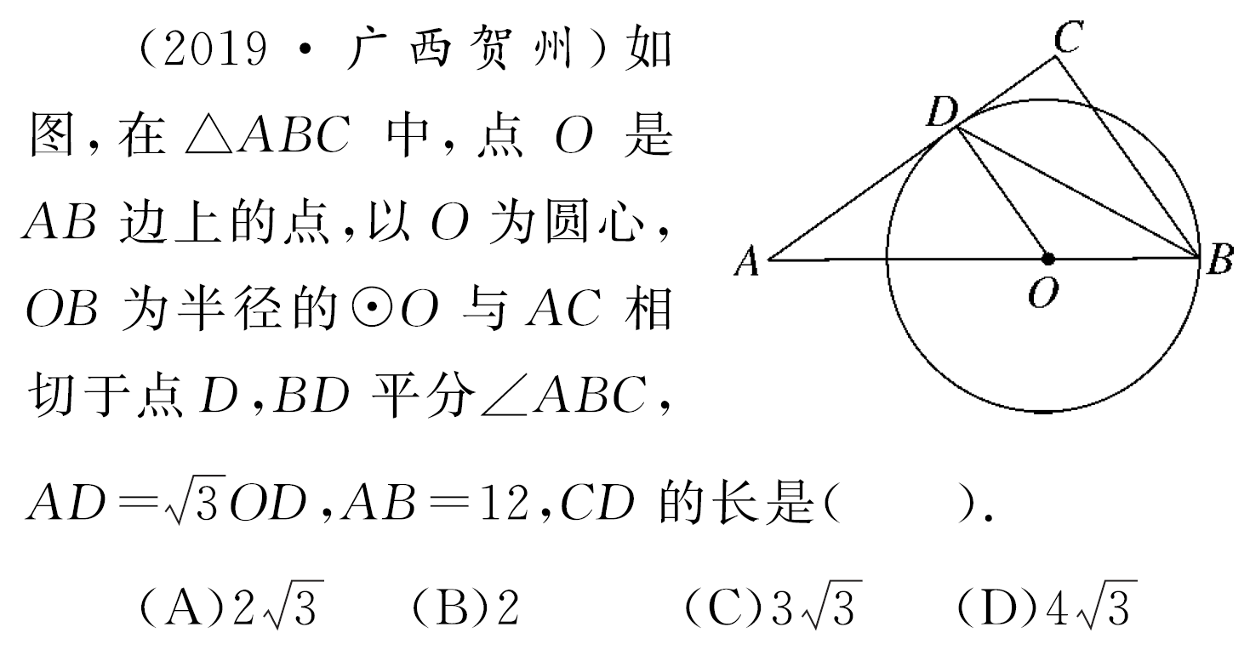
变式 2
A

Slide 14
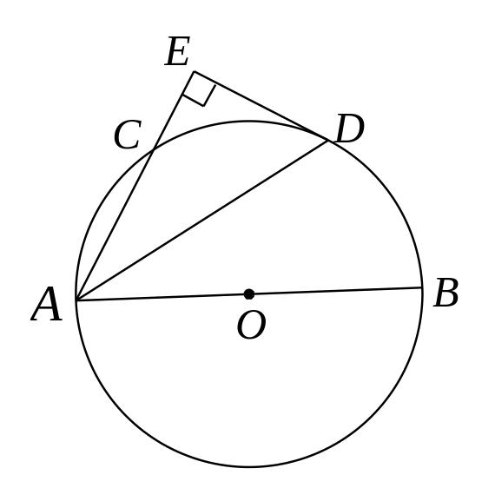
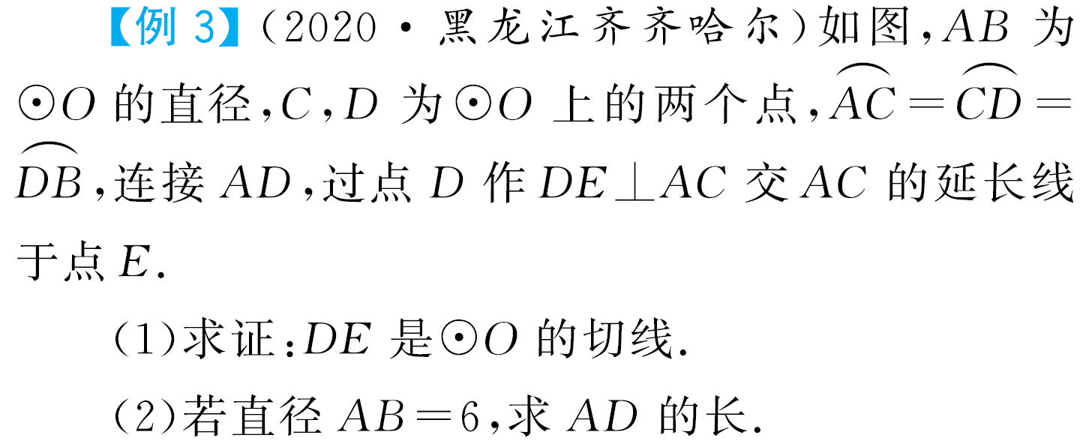
真题剖析
考点3：切线的判定（高频考点）
【点拨与解答】本题考查圆心角与弧的关系、圆周角定理、切线的
判定、直角三角形的性质和勾股定理，熟记性质、定理并准确识图
是解题的关键.

Slide 15
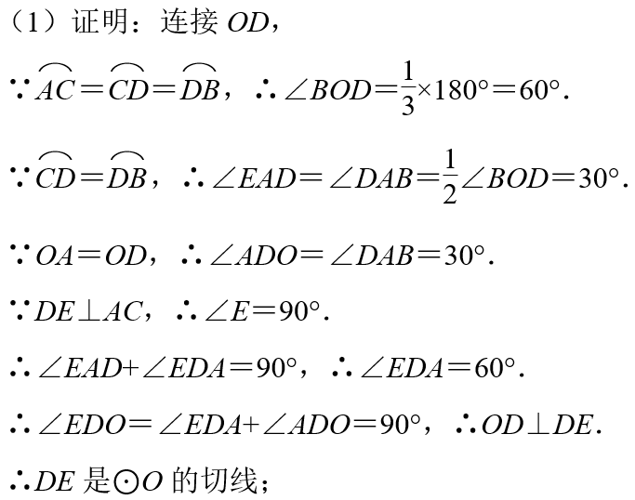
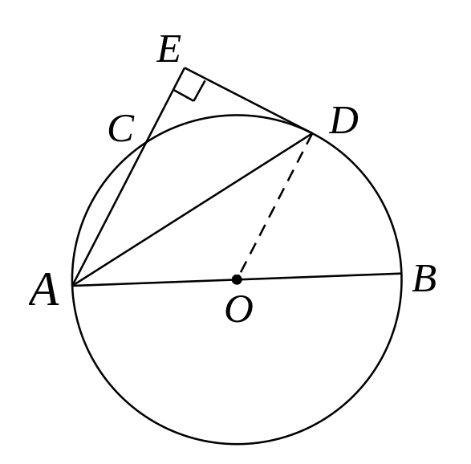

Slide 16

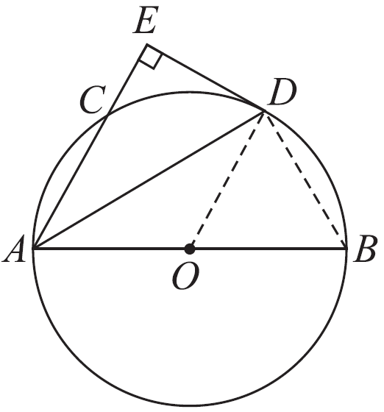

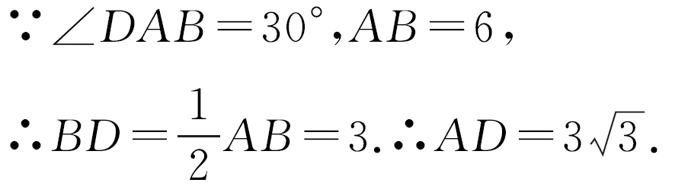

Slide 17
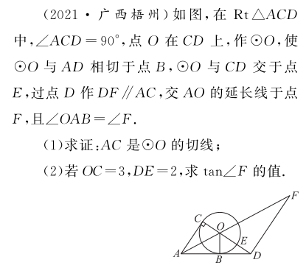

变式 3

Slide 18
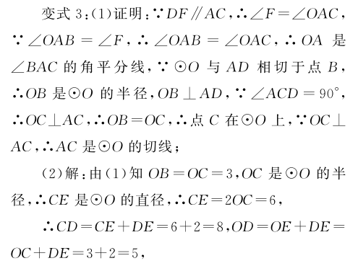
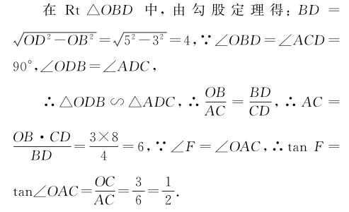
变式 3

Slide 19
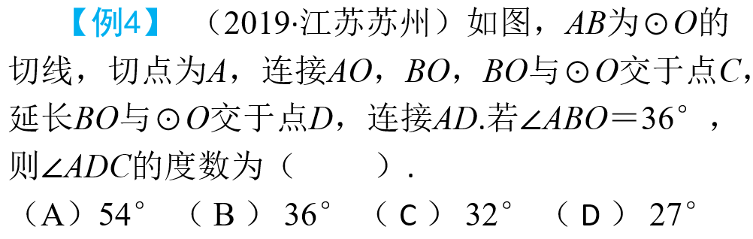
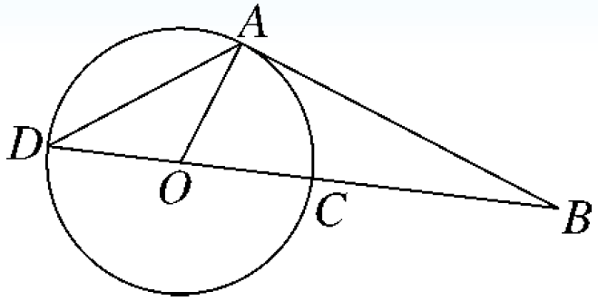
真题剖析
考点4：切线的性质（高频考点）
【点拨与解答】 本题考查切线的性质、直角三角形的性质、等腰三
角形的性质以及三角形的外角性质；熟练掌握切线的性质和等腰三角
形的性质是解题的关键.由切线的性质得出∠OAB＝90°，由直角三角
形的性质得出∠AOB＝90°-∠ABO＝54°，由等腰三角形的性质得出
∠ADC＝∠OAD，再由三角形的外角性质即可得出答案.

Slide 20
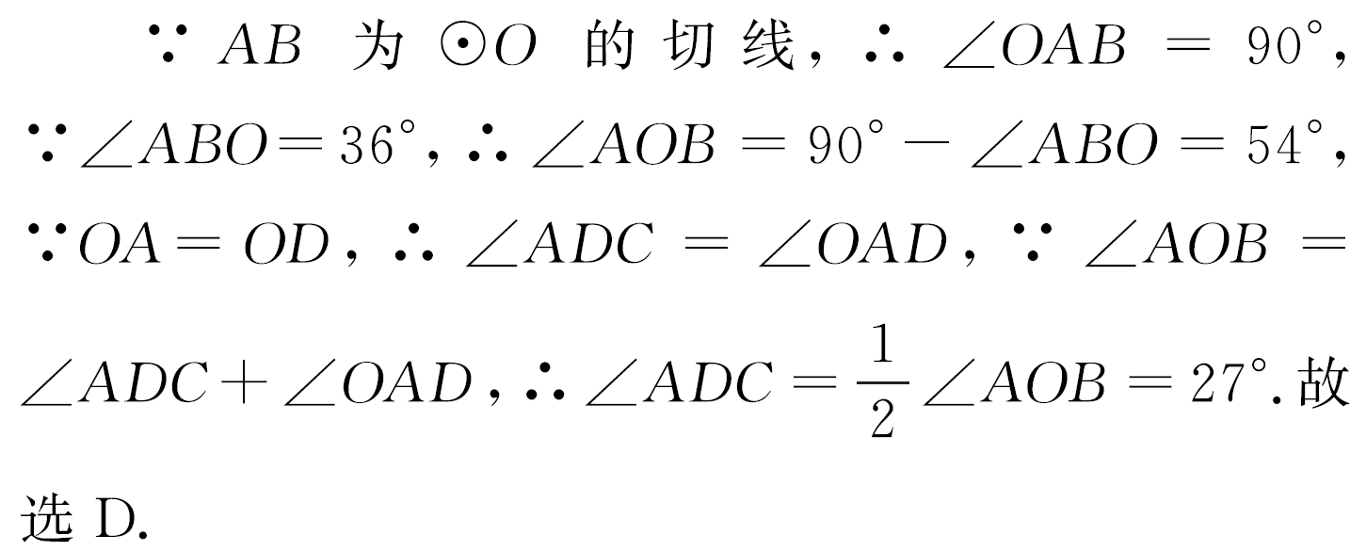
真题剖析
考点4：切线的性质（高频考点）

Slide 21
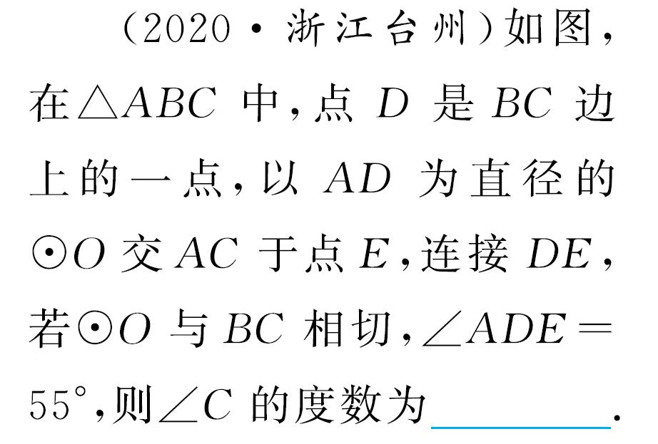
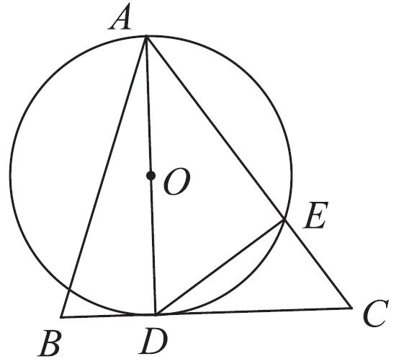

变式4
55°

Slide 22
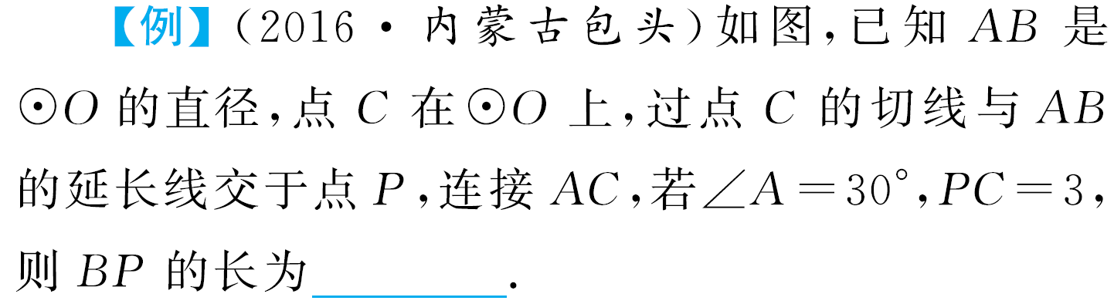
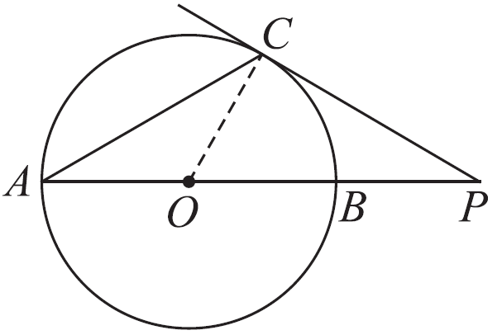



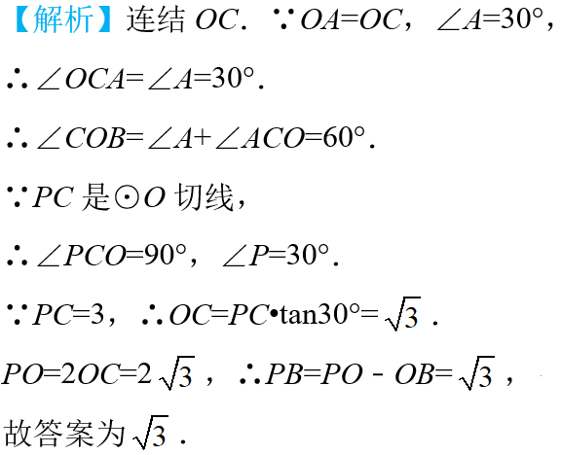

基础过关

Slide 23
04
实战提分

Slide 24
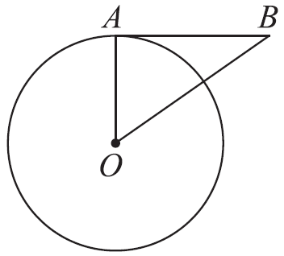
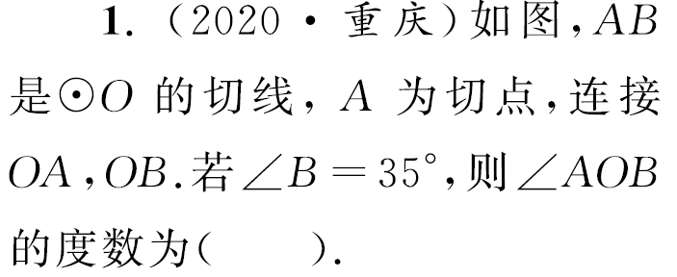




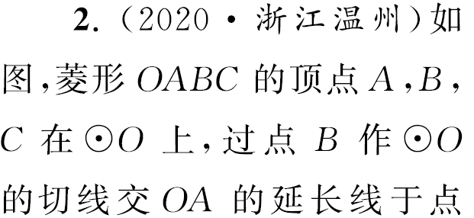
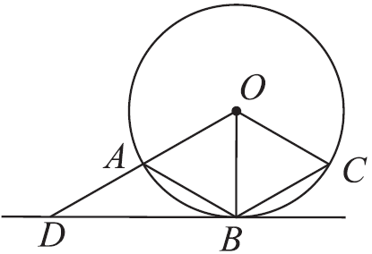




基础过关
B
D

Slide 25
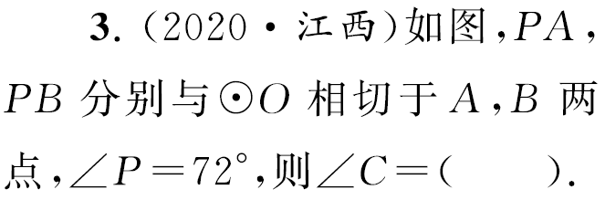
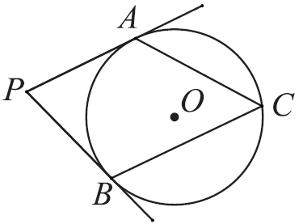




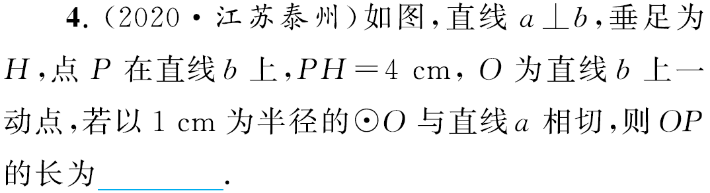
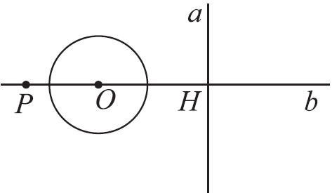
基础过关
C
3cm或5cm

Slide 26
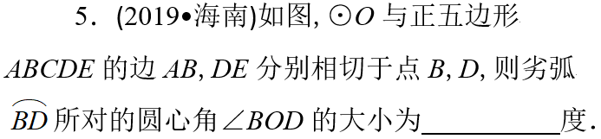
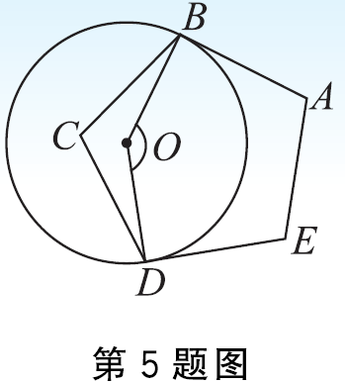
基础过关
144

Slide 27
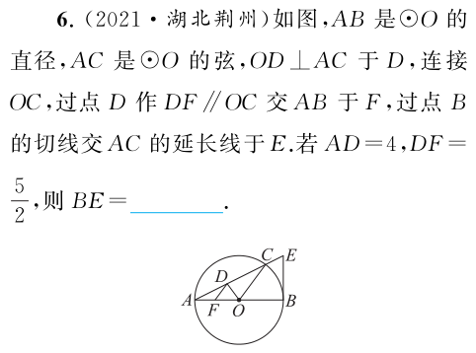

基础过关

Slide 28
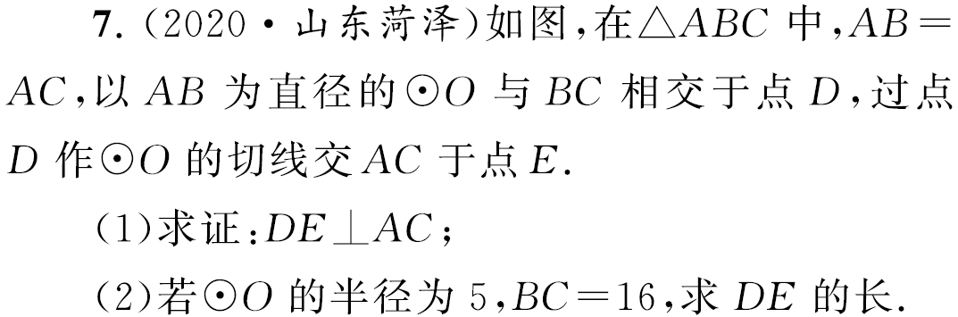
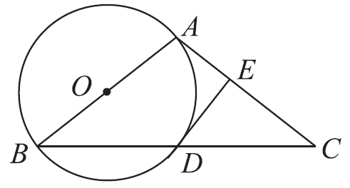
基础过关

Slide 29
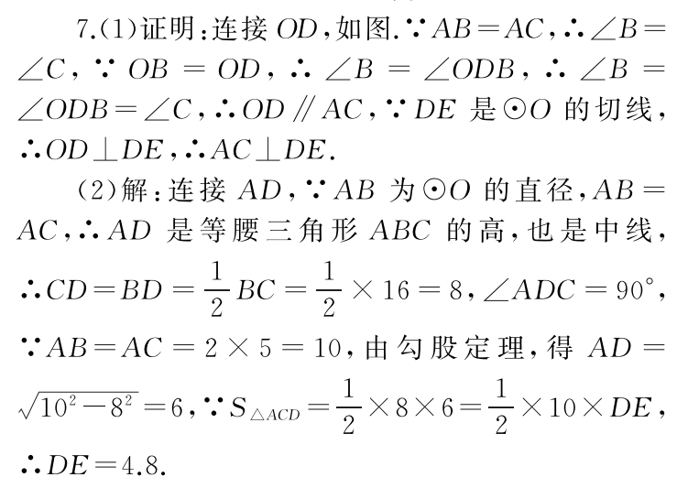
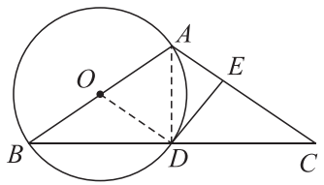
基础过关

Slide 30
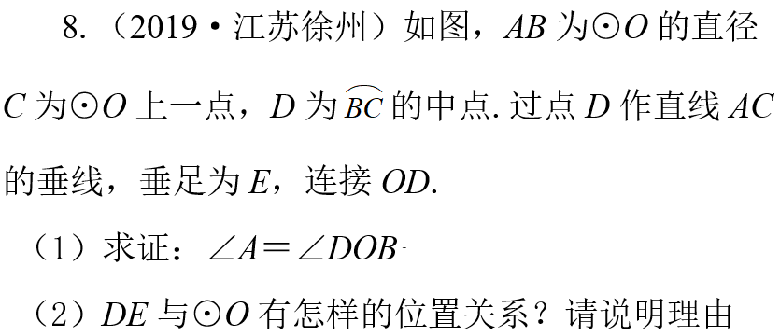
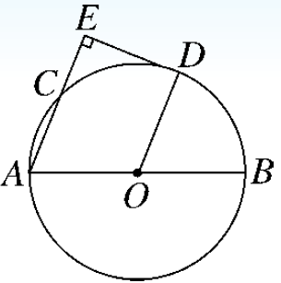
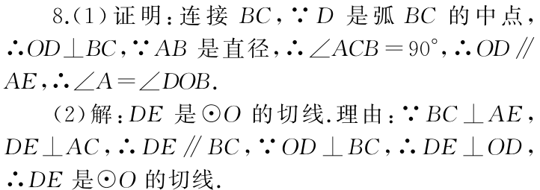
基础过关

Slide 31
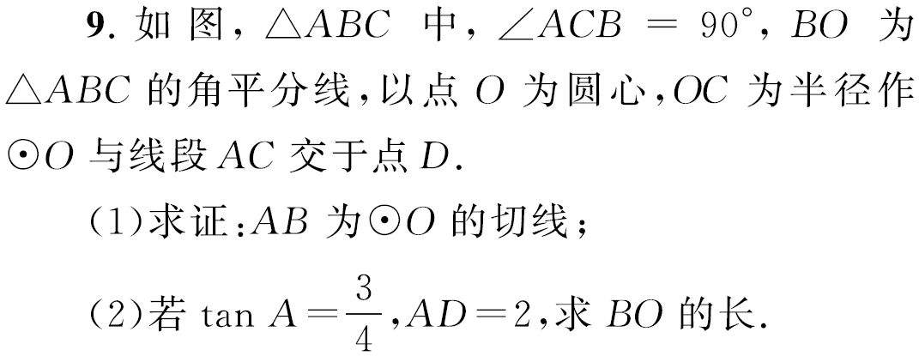
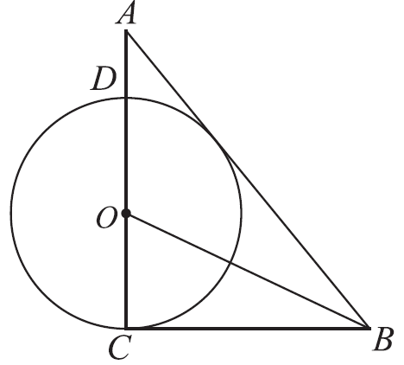
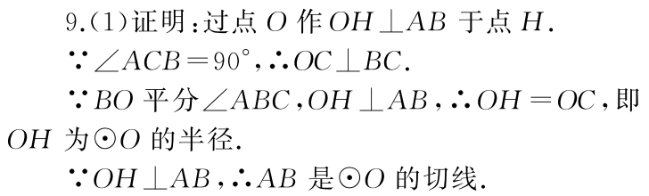
基础过关

Slide 32
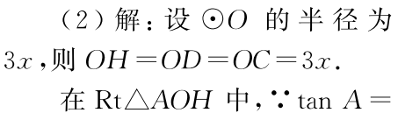

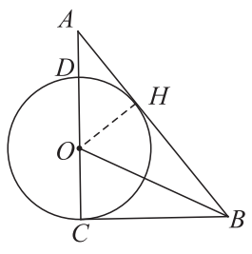

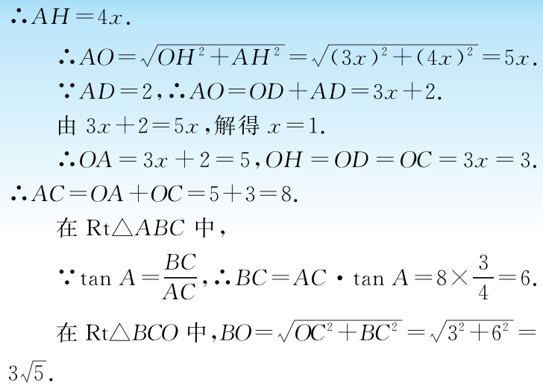
基础过关

Slide 33


基础过关

Slide 34

基础过关

Slide 35


拓展提升
B
D

Slide 36

拓展提升
C

Slide 37



拓展提升

Slide 38

拓展提升

Slide 39

拓展提升
②③④

Slide 40


拓展提升

Slide 41

拓展提升

Slide 42


拓展提升

Slide 43


拓展提升

Slide 44


拓展提升

Slide 45


拓展提升

Slide 46


拓展提升

Slide 47

课堂小结
点与圆的位置关系
与圆有关的
位置关系
直线与圆的位置关系
切线的判定
切线的性质

